Slide 1
졸업연구논문
2021. 6. 29
Dasol Jeong

Slide 2
이전 Conclusion
블루투스 패킷 수집 단계에서 문제 발생

Slide 3
이전 Future Work
새로운 논문주제 탐색

Slide 4
Contents
적대적 공격이란?
적대적 공격의 종류
공격이 아닌 방어로서의 적대적 공격
논문 계획 및 방향
Conclusion
Future Work

Slide 5
Adversarial Attack

Slide 6
Adversarial Attack
관련 논문
Efficient Decision-based Black-box Adversarial Attacks on Face Recognition, CVPR, 2019
Few-Shot Adversarial Learning of Realistic Neural Talking Head Models, Samsung AI Centor, 2019
관련 영상
https://youtu.be/p1b5aiTrGzY, 얼굴 인식에 관련된 내용
https://youtu.be/8XcqJrygM10, adversarial attack에 관련된 내용

Slide 7
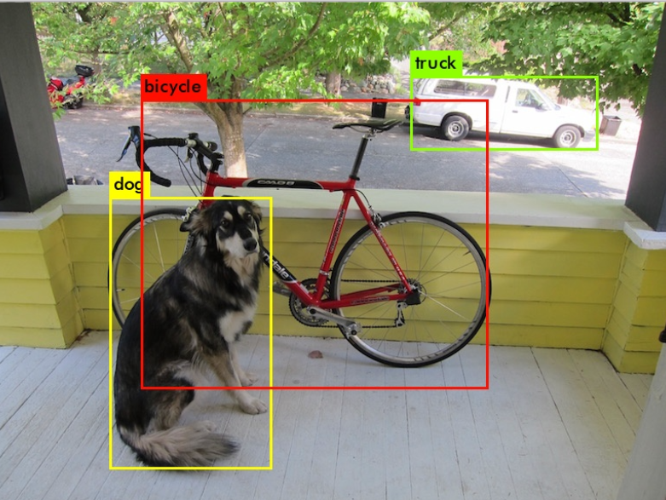
Adversarial Attack
이미지 인식과 생성에는 주로 DNN(Deep Neural Network)이 사용됨
그러나 이러한 DNN에는 보안 상의 문제점이 있음
그 중 하나가 다름아닌 Adversarial Attack임

Slide 8
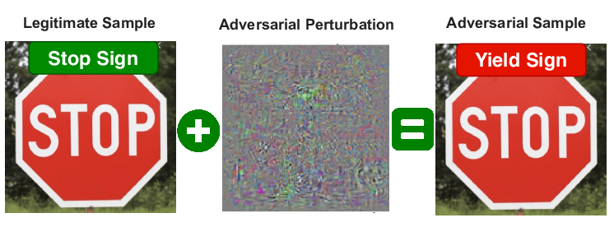
Adversarial Attack
인공지능은 신경망을 통해 학습하고 결과값을 분류함
손실함수를 통해 가중치를 조절해가며 가장 정확하게 인식하는 모델을 만드는 것이 인공지능의 목표
Adversarial Attack은 input 이미지에 노이즈를 추가하면 인공지능이 이미지를 잘못 인식할 수 있다는 점을 악용한 공격으로, 가장 대표적인 공격이자 가장 쉬운 공격

Slide 9
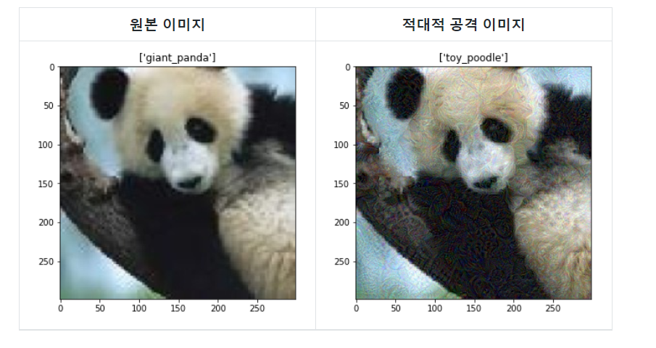
Adversarial Attack
사람은 이러한 노이즈를 제대로 식별할 수 있지만 픽셀단위로 학습하는 기계는 잘못 식별할 수 있음
따라서 만들어진 모델과 반대되는 방향으로 노이즈를 넣음으로써 손실함수의 값을 키워 활성화함수가 잘못된 분류값을 출력하도록 할 수 있음

Slide 10
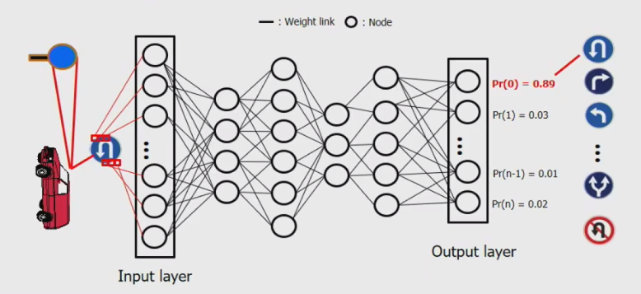
Adversarial Attack
자동자가 유턴 표지판을 인식해야 함
이미 학습되어 있는 모델은 유턴 표시판을 읽고 활성화함수(softmax)을 통해 유턴 표시판일 확률이 제일 높다는 것을 알아낸 후 유턴 표시판이라고 인식
그러나 공격자가 악의적으로 노이즈를 넣으면 유턴 표지판이 아닌 다른 표지판으로 인식할 수 있음

Slide 11
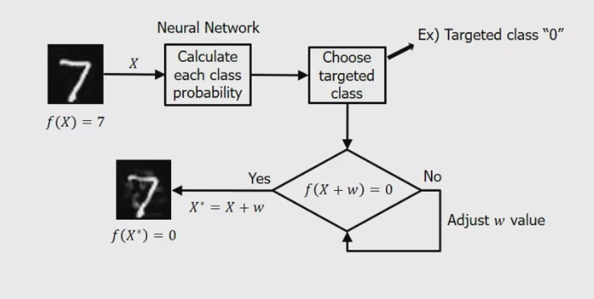
Adversarial Attacks
이 인공지능 모델은 이미지를 7이라고 학습해야 함
Attacker는 잘못 인식하게 하고자 하는 타켓 클래스 0을 설정
타켓 클래스인 0으로 인식을 할 때까지 계속 이미지에 노이즈를 추가하는 방식

Slide 12
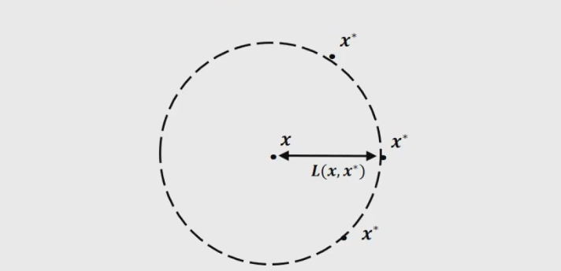
Adversarial Attacks
즉, x가 7인 이미지이고 원이 x로 인식하는 바운더리라고 했을 때, 바운더리 바깥에 있어 x로 인식하지 않으면서도 x와 가장 거리가 가까운 x’ 이미지를 구하는 방식
타켓 클래스인 0으로 인식을 할 때까지 계속 이미지에 노이즈를 추가하는 방식

Slide 13
Types of Adversarial Attacks

Slide 14
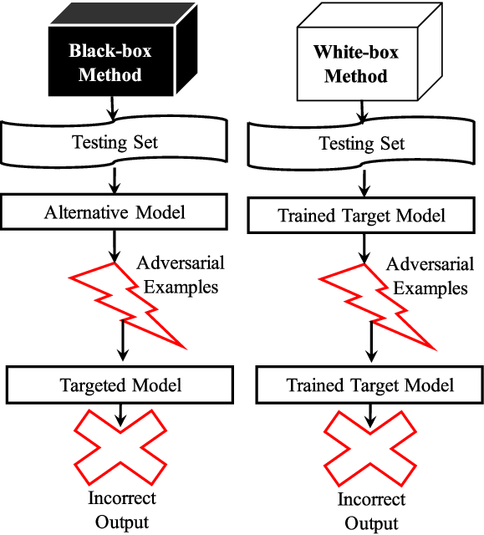
Types of Adversarial Attacks
모델의 정보에 따른 분류:
화이트 박스 방식과 블랙 박스 방식으로 나뉨
화이트 박스 방식은 이미 모델에 대한 정보(파라미터, 모델 구조, 활성화함수, 손실함수, 가중치 등)가 모두 알고있는 상황에서 test값을 넣어가며 학습을 진행. 성공률은 거의 100%에 달함
블랙 박스 방식은 모델에 대한 정보가 주어지지 않는 상황에서 대체 모델과 쿼리 값을 통해 test값을 넣어가며 학습을 진행

Slide 15
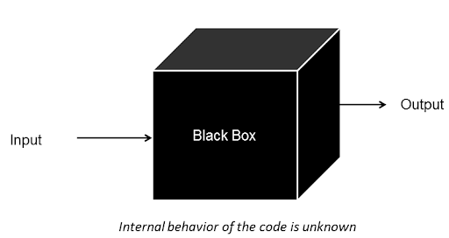
Types of Adversarial Attacks
블랙 박스 방법에는 3가지가 있음
Transferability, Universal perturbation, Substitute network

Slide 16
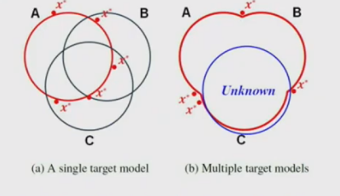
Types of Adversarial Attacks
Transferability: 유사한 모델에서 만들어진 adversarial example은 알려지지 않은 임의의 모델에서도 동일한 공격 효과가 있다는 원리
따라서 여러 모델을 속이는 adversarial example은 임의의 다른 모델 또한 속일 수 있음

Slide 17
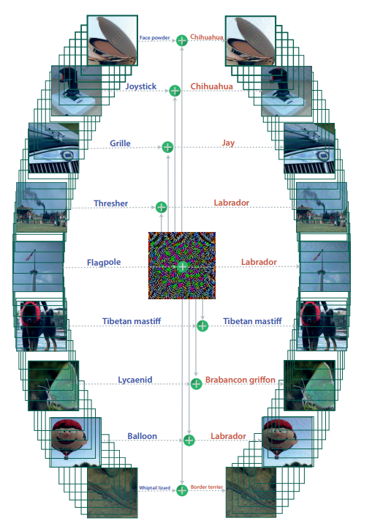
Types of Adversarial Attacks
Universal perturbation : 하나의 이미지에 하나의 노이즈를 만드는 것이 아닌 공통된 노이즈를 추가하여 모든 이미지에서 하나의 노이즈를 통해 공격
기존 방법보다 노이즈가 많지만, 모든 이미지에 하나의 노이즈를 넣어 공격할 수 있다는 점에서 유용함
Substitute network: 수많은 쿼리를 넣어 최대한 유사한 모델을 먼저 만들어낸 후 해당 모델로 노이즈를 만들어 공격
리버스 엔지니어링과 유사한 방식

Slide 18
Types of Adversarial Attacks
그 외에도 타켓을 기준으로 분류:
Tarketed attack: 타켓이 되는 클래스가 정해져있음
UnTarketed attack: 타켓이 되는 클래스가 정해져있지 않고 기존 클래스만 벗어나면 되므로 조금 더 간단함
그 외에도 Adversarial example 생성방법을 기준으로 분류:
FGSM: 각각 손실함수 값을 주면서 최적의 노이즈를 찾는 방법 (가장 유명)
I- FGSM : FGSM의 발전된 형태
CW: c값을 조절하여 공격율은 높이고 거리는 줄이는 방법
Confidence K: 거리를 늘려 방어 시스템을 무력화함

Slide 19
Adversarial Attacks as a defense

Slide 20
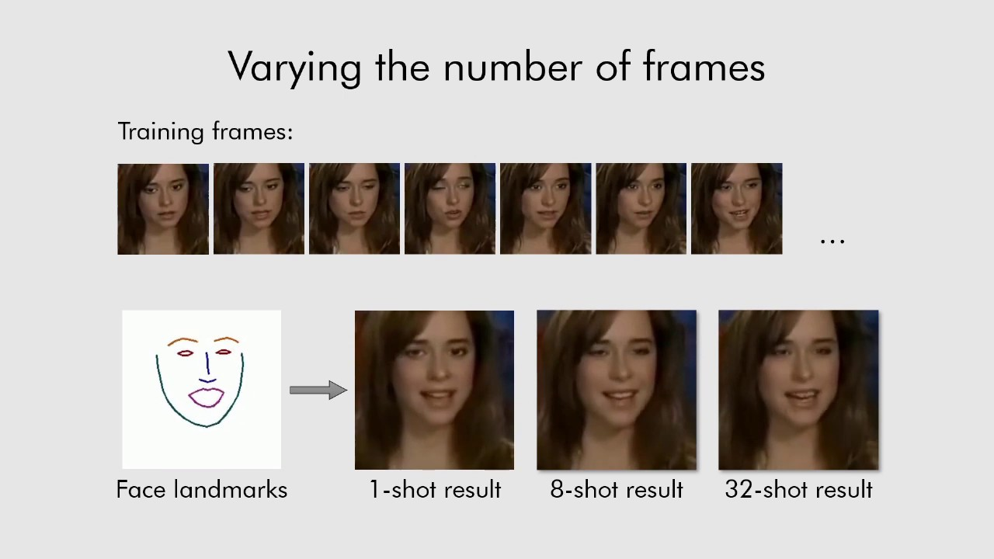
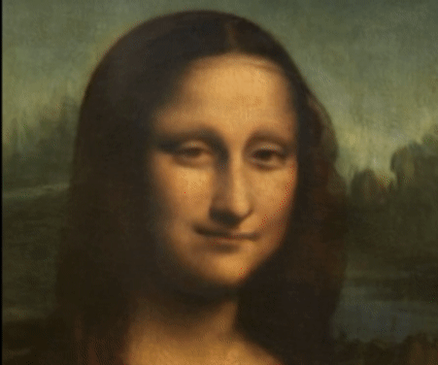
Adversarial Attacks as a defense
Few-Shot Adversarial Learning of Realistic Neural Talking Head Models, Samsung AI Centor, 2019
단 한 장의 사진으로 얼굴을 인식하여 동영상을 만들어내는 인공지능 기술

Slide 21
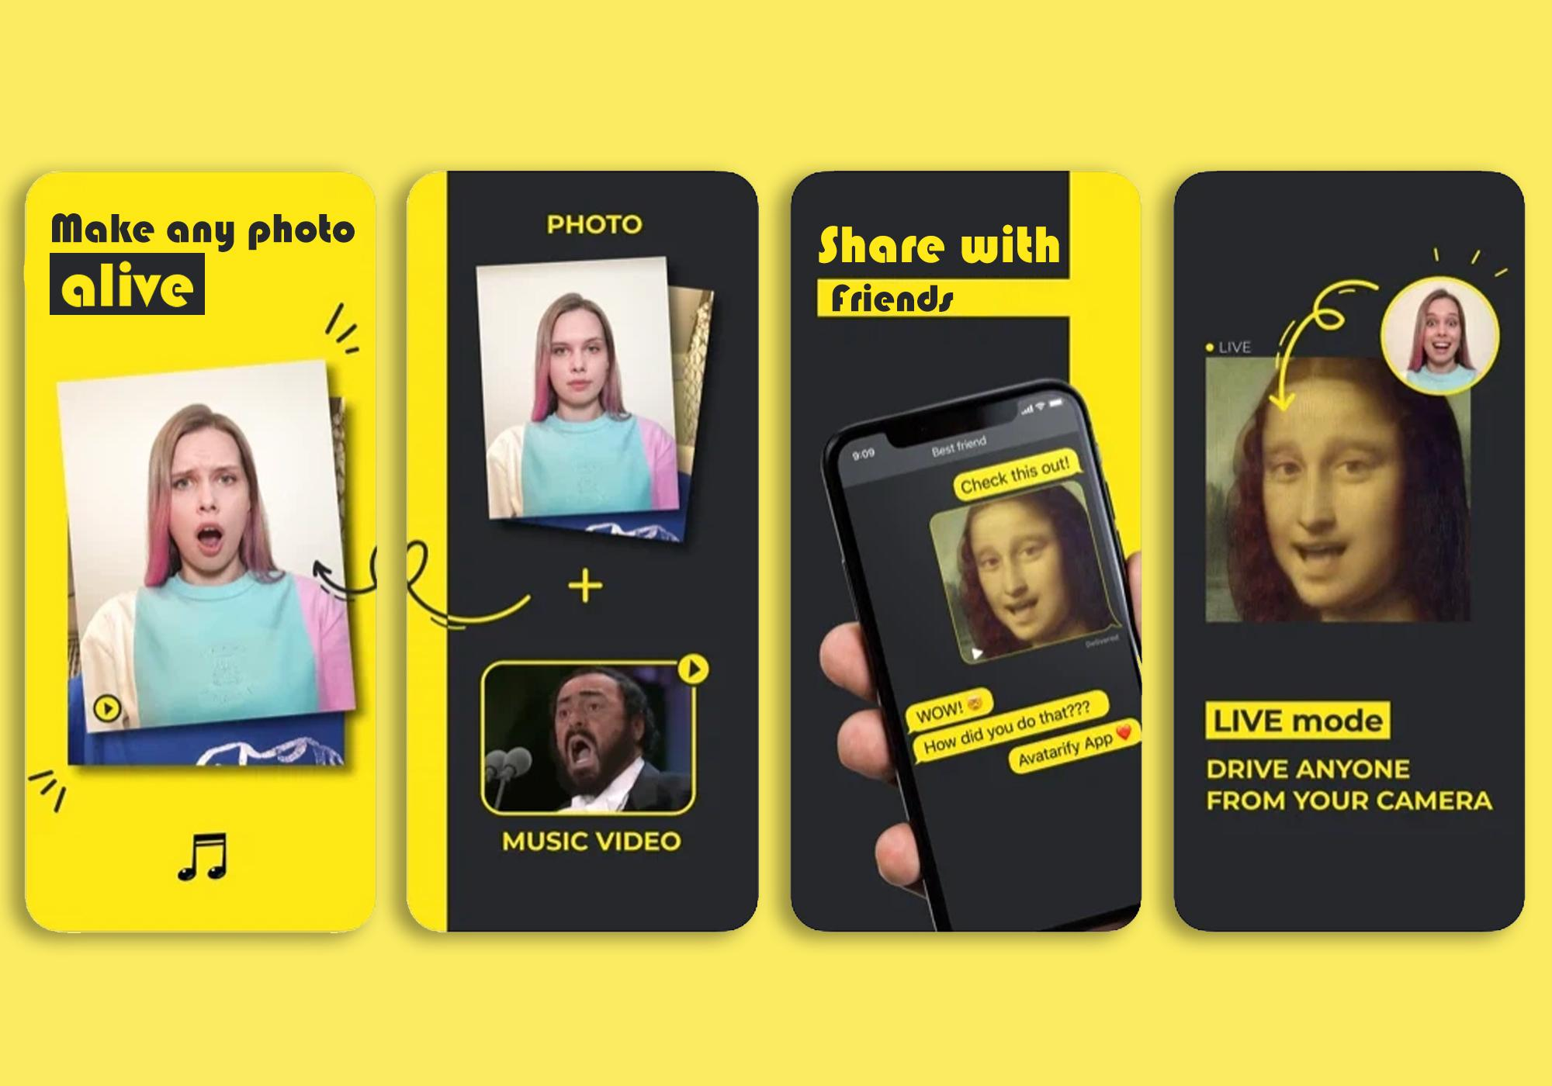
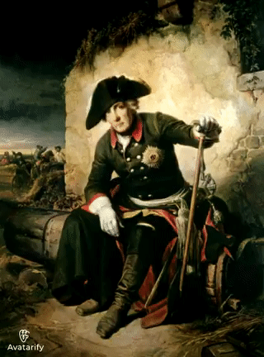
Adversarial Attacks as a defense
실제 이미 어플까지 나와 실용화가 된 상황
초상화보다 사진인 경우 더욱 인식률이 좋다고 함
이 기술이 범죄에 악용될 수 있음

Slide 22
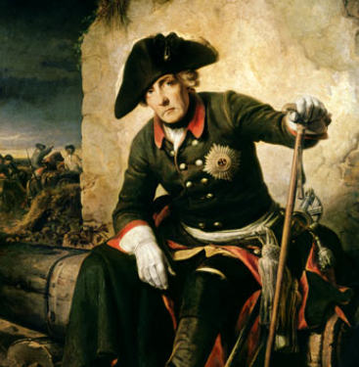
Adversarial Attacks as a defense
해당 기술의 단점이자 장점은 단 한 장의 사진이 필요하다는 것
사진에 노이즈를 넣어 사진이 인공지능에 악용될 수 없도록 할 수는 없을까?

Slide 23
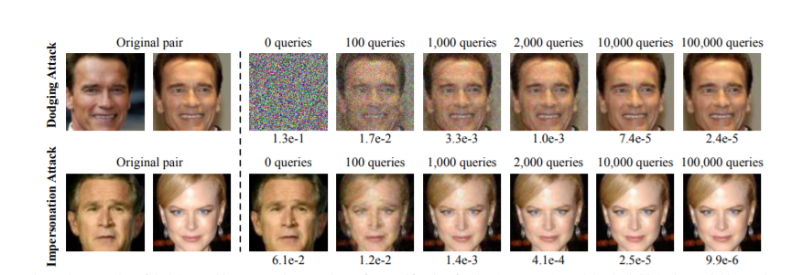
Adversarial Attacks as a defense
해당 기술 역시 얼굴 인식 인공지능을 사용하여 만들어짐
이러한 얼굴 인식(Face Recognition)은 Adversarial Attacks이 가능함
관련 논문: Efficient Decision-based Black-box Adversarial Attacks on Face Recognition, CVPR, 2019
따라서, 해당 기술 역시 이론 상으로는 Adversarial Attacks이 가능함

Slide 24
Conclusion

Slide 25
Plan
1. Black box 모델 사용
이미 구현되어 코드가 공개되어 있는 인공지능 모델을 사용하여 노이즈 이미지 만듬
코랩 환경에서 사용할 수 있는 인공지능 모델 찾아 놓았음 (코랩 프로 쓰고 있어요!)
2. Transferability, Universal perturbation 사용
Transferability : 유사한 모델에서 통하는 노이즈 공격은 실제 임의의 모델(어플리케이션)에서도 통한다는 가설
만약 Transferability가 안되는 경우, Universal perturbation (이미 만들어진 공통의 노이즈) 도전
실제 어플리케이션에 도전
만들어진 이미지 with 노이즈를 실제 상용화된 어플리케이션에 넣음
만약 인식하지 못하여 제대로 된 동영상을 만들지 못한다면 공격 성공

Slide 26
Advantages
인공지능 관련 공격이기는 하지만 기계를 속이는 공격이라는 점에서 악성 이메일 공격과 같은 다른 사이버 공격과 유사한 성격을 가지며 공격 방법과 방향 또한 같음
인공지능 모델을 실제로 만들 필요도 없음
인공지능 분야라 연구 관련 자료가 많음 (적어도 블루투스보다는 많음…)

Slide 27
Future Work
다음주까지 코랩에 인공지능 모델 넣고, 어떤 방법으로 노이즈를 넣을 것인지 연구해오기

